Slide 1
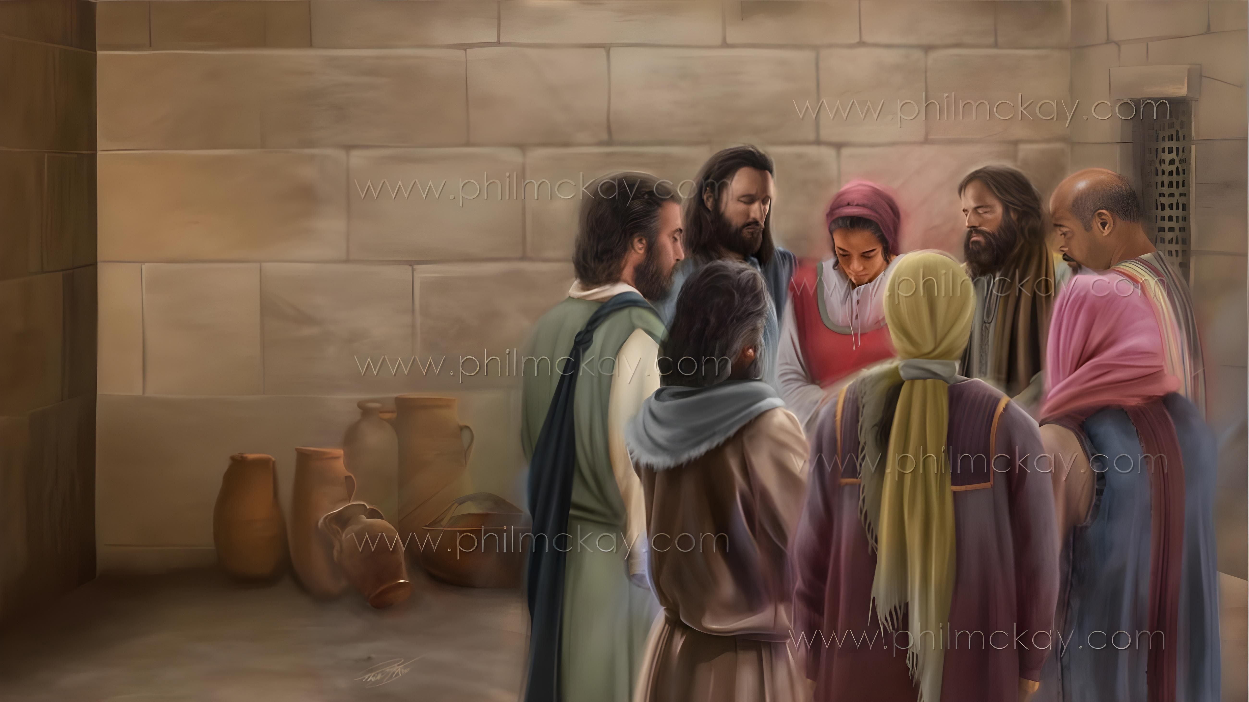
MOTIBUNAN PA GRADISIMENTU I ORASHON
Lès 2 pa Yanüari 10, 2026

Slide 2


“ Siendo sigur di e kos presis aki, ku Esun ku a kuminsá un bon obra den boso lo perfekshon’é te na e dia di Hesus Kristu”
Filipensenan 1:6, NKJV

Slide 3

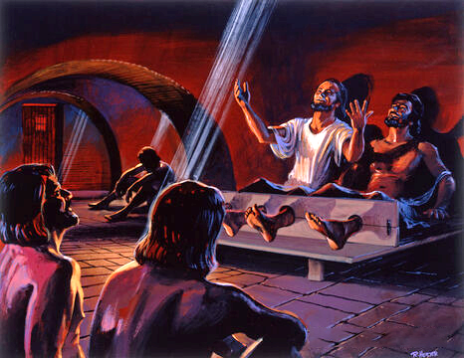
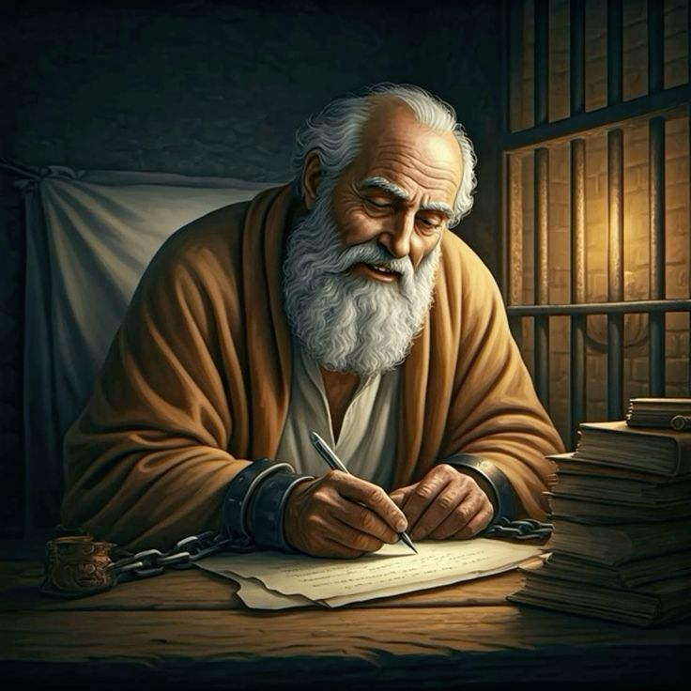







Esakinan no tabata tempunan fasil pa Pablo. Esaki lo por tabata fasil pa entrega na desesperashon na e pérdida di su libertat.
Sinembargo, meskos ku el a kanta himnonan den su prizon severo di Filipos, Pablo a haña motibunan pa gratitut pa transportá na su rumannan hòmber i rumannan muhé na Filipos i Kolosas.
Su enkarselashon no a prevenié di sigui pa komuniká ku su Tata, i intersedé pa otronan dor di orashon.
Motibunan pa duna danki(gratitut) i hasi orashon den e karta na e Filipensenan:
Motibunan pa ta gradesido (Filipensenan 1:3-8)
Petishonnan di orashon (Filipensenan 1:9-11)
Duna danki i hasiendo orashon den tempunan difisil (Filipensenan 1:12-18)
Motibunan pa duna danki i hasi orashon den e karta na e Kolosensenan:
Motibunan pa ta gradesido ( Kolosensenan 1:3-8)
Petishonnan di orashon (Kolosensenan 1:9-12)

Slide 4
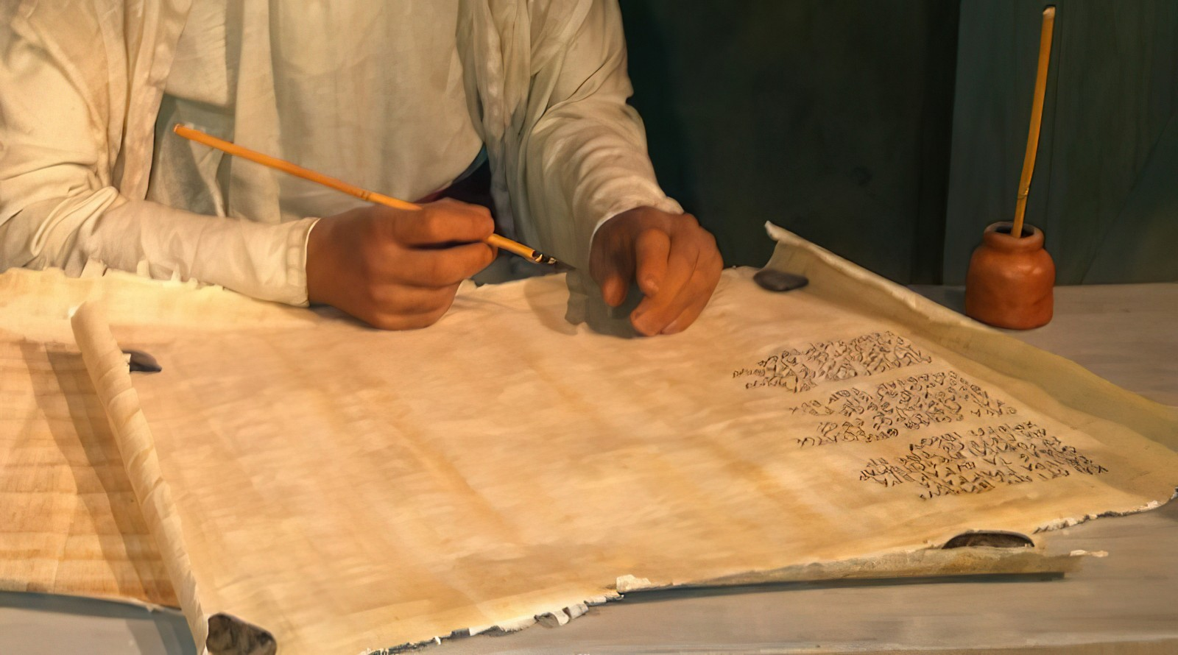
Motibunan pa Duna Danki i Hasi orashon den e Karta na e Filipensenan

Slide 5

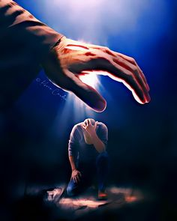
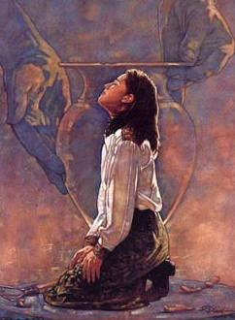
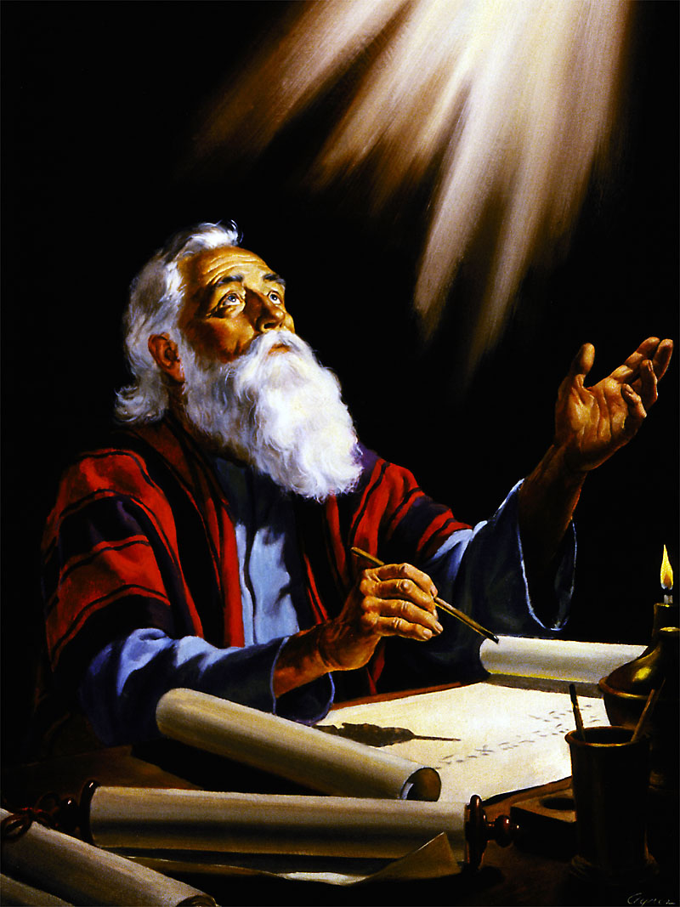
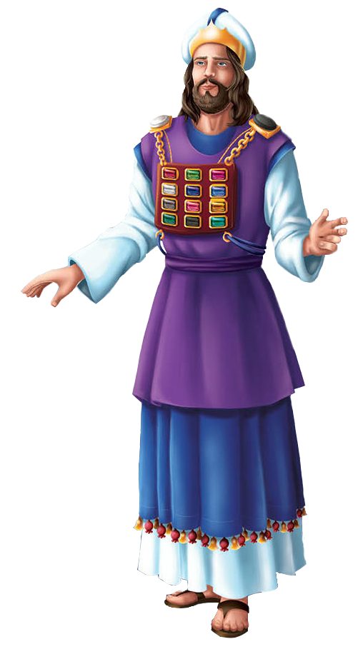
MOTIBUNAN PA TA GRADESIDO
“ siendo sigur di esaki, ku Esun ku a kuminsá un bon obra den boso lo perfekshon’é te na e dia di Kristu Hesus.” ( Filipensenan 1:6)
Pablo ta kuminsa su karta dor di gradisi Dios pa e kreyentenan na Filipos ( Fil. 1:3), kendenan el a stima tiernamente ( Fil. 1:8).
Meskos ku e sumosaserdote a bisti riba su pechero, banda di su kurason, e nòmbernan di e tribunan di Israel grabá riba piedranan presioso ora ku él a para dilanti di Dios, Pablo a karga “ den su kurason ” kada miembro di e iglesia ora el a para dilanti di Dios den orashon pa intersedé pa nan ( Fil. 1:7).
Su gratitut a inkluí e hecho ku e Filipensenan a keda fiel na e evangelio, i ku Dios tabata perfekshoná nan tur dia ( Fil. 1:5-6).
E di tres motibu pa gratitut tabata ku e Filipensenan a kompartí kune “ den mi lasonan(prizon), i den e defensa i konfirmashon di e evangelio ” ( Fil. 1:7).

Slide 6


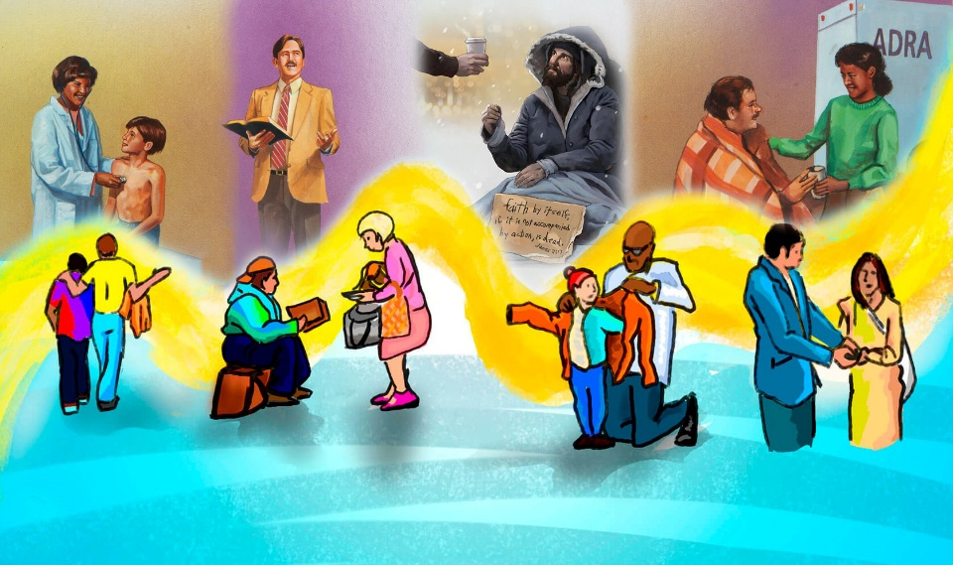
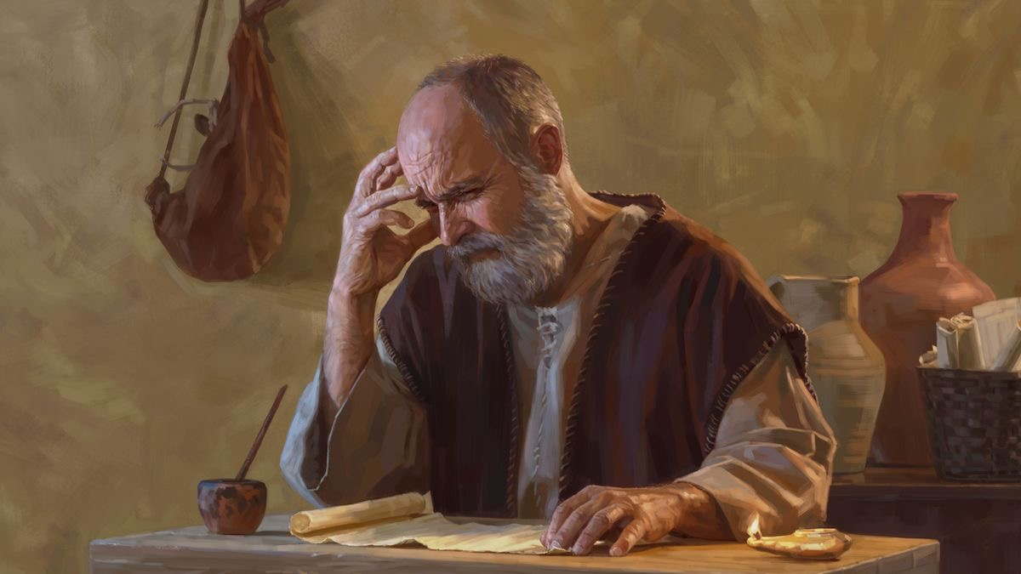
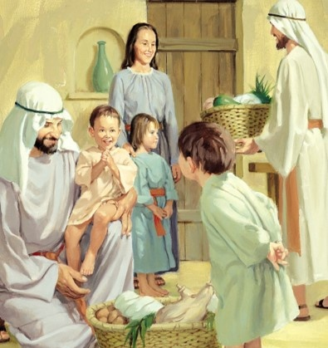
PETISHONNAN DI ORASHON
“ Y esaki ta mi orashon: ku boso amor lo por abundá mas i mas den konosementu i profundidat di desernimentu, asina ku boso lo por ta kapas pa deserni loke ta mihó i lo por ta puru i sin kulpa te na e dia di Kristu, yená ku e fruta di hustisia ku ta bini dor di Hesus Kristu — na e gloria i alabansa di Dios.” ( Filipensenan 1:9-11 NIV)
Nos lo por konsiderá Pablo su motivashon di orashon komo un “ motibu kadená ” ( Fil. 1:9-11 NIV):
Ku amor por abundá den boso
E lo hasi boso mas sabí
Boso lo deserní e mihó
Boso lo ta puru i rekto
Boso lo pari fruta dor di Hesus Kristu
Esaki lo resultá den gloria i alabansa pa Dios
Kon nos amor lo por “ abundá ainda mas i mas ”? Pakiko esei ta asina importante pa e bida Kristian?

Slide 7
DUNANDO DANKI(GRATITUT) I HASIENDO ORASHON DEN TEMPUNAN DIFISIL

Slide 8

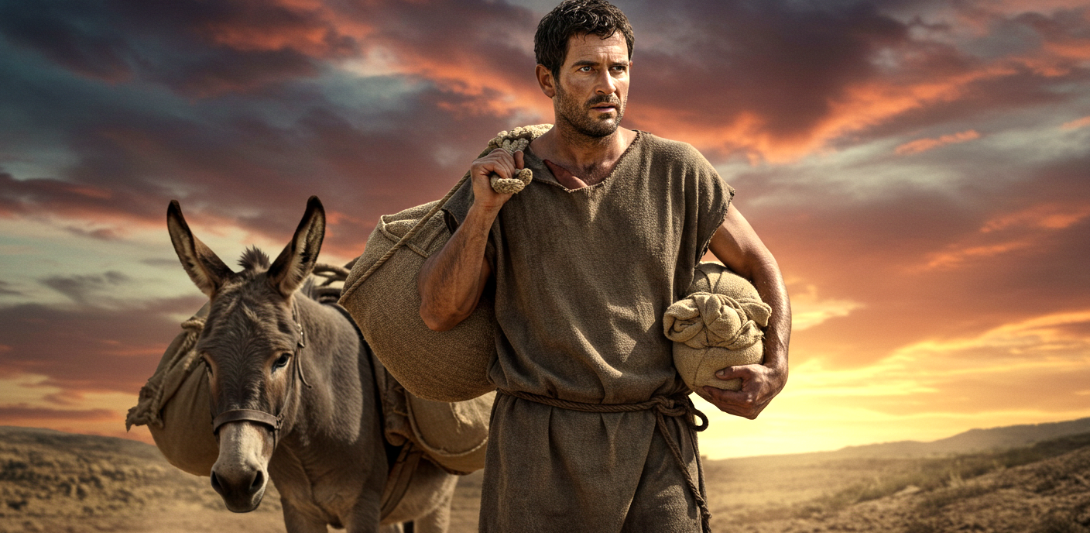
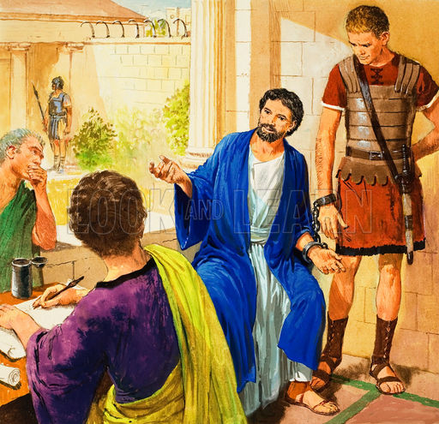
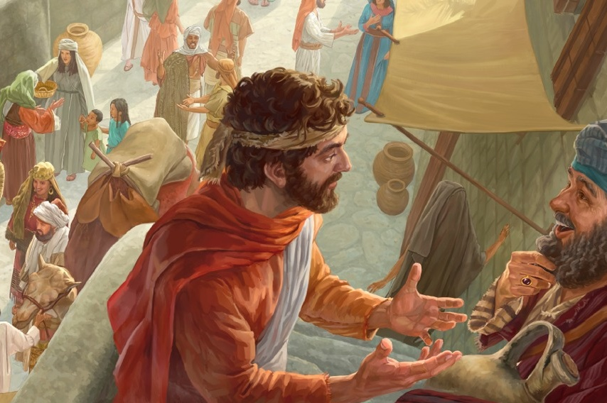
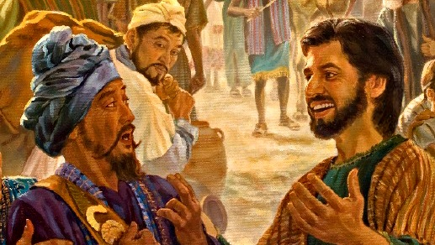
UN OPORTUNIDAT PA DEFENDÉ E EVANGELIO
“ Awor mi kier pa boso sa, rumannan, ku loke a sosodé ku mi a sirbi aktualmente pa avansá e evangelio.” ( Filipensenan 1:12)
Ora ku e Filipensenan a siña ku Pablo a wòrdu enkarselá na Roma, nan a wòrdu aflihí grandemente, i nan a manda Epafrodito ku yudansa pa e apòstel ( Fil. 4:18).
Leu for di ta afligí, Pablo a duna danki na Dios pa su enkarselamentu. Pakiko duna danki? Pasombra di e manera aki é tabata kapas pa prediká na esun ku, di otro manera, é nunka lo por a alkansá ( Fil. 1:13).
Ademas, mirando e apòstel su aktitut, otro rumannan hòmber fiel a wòrdu enkurashá, i a kuminsá prediká e evangelio apesar di e difikultatnan envolví ( Fil. 1:14).
Otronan, pensando ku papiando abiertamente tokante di e evangelio lo trese difikultatnan pa Pablo, tambe a yuda – no intenshonalmente – pa plama esaki ( Fil. 1:15-18).

Slide 9
Motibunan pa Duna Danki i Hasi orashon den e Karta na e Kolosensenan

Slide 10


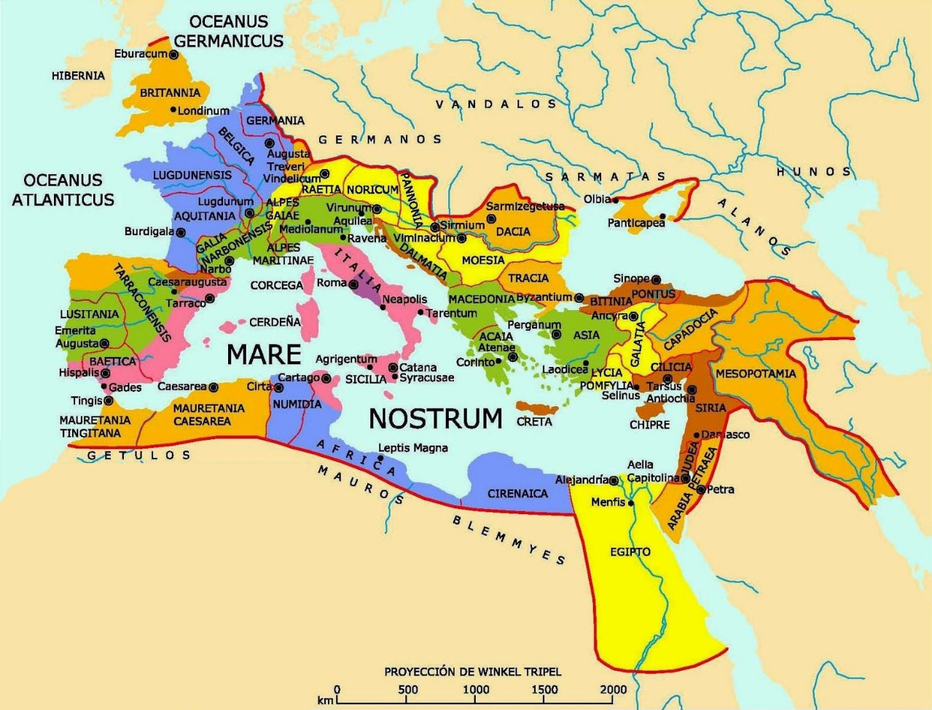
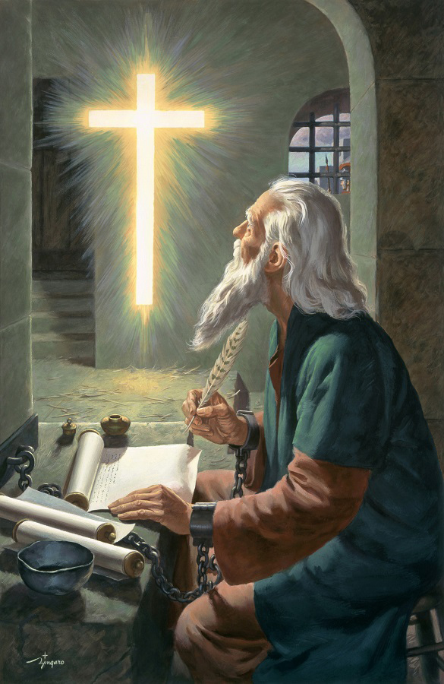

MOTIBUNAN PA TA GRADESIDO
“ Nos semper ta duna gradisimentu na Dios, Tata di nos Señor Hesus Kristu, ora nos ta hasi orashon pa boso ” ( Kolosensenan 1:3)
Resonando e palabranan di 1 Korintionan 13:13, Pablo ta gradisi Dios pasombra e Kolosensenan tin e tres birtutnan Kristian aki: fe, speransa, i amor ( Kol. 1:4-5).
E birtutnan aki a lanta “ den Kristu Hesus ”, afektá nos relashonnan ku “ tur e santunan ”, i a wòrdu transmití na nos dor di “ e palabra berdadero di e evangelio ”.E
Pablo ta enfatisá ku e evangelio aki no a wòrdu prediká solamente na e Kolosensenan, pero “ dor di henter e mundu ” ( Kol. 1:6)... i den apenas 30 aña!
E poder di Dios, kual ta wòrdu transmití dor di e evangelio pa medio di e trabou di e Spiritu Santu, ta hasi e Beibel “ e palabra di bida ” ( Fil. 2:16). Esaki ta nifiká ku, dor di aseptá e evangelio, nos tin bida etèrno i un herensia “ wardá pa boso den shelu “ ( Kol. 1:5).

Slide 11



PETISHONNAN DI ORASHON
“ Pa e motibu aki, for di e dia ku nos a tende tokante di boso, nos no a stòp di hasi orashon pa boso. Kontinuamente nos ta pidi Dios pa yena boso ku e konosementu di Su boluntat dor di tur e sabiduria i komprendementu ku e Spiritu duna.” ( Kolosensenan 1:9)
Pablo su petishon di orashon ta inkluí hopi kosnan bon pa e Kolosensenan ( Kol. 1:9-11):
Ku nan lo por risibi e konosementu di Dios, kual lo duna nan sabiduria i komprendementu spiritual
Biba manera yiunan di Dios, agradando É den tur manera
Ku nan lo por karga fruta i krese den konosementu
Ku nan lo por wòrdu fortalesé ku Dios Su poder asina ku nan lo por ta pasiente
E orashon aki ta wòrdu hasí “dunando gradisimentu gososo na e Tata” ( Kol. 1:12).
Tin kuater kanalnan dor di kual Dios ta aktua pa hasi Pablo su orashon un realidat den nos:
E Beibel ( Salmo 119:105)
E spiritu di profesia ( Rev. 19:10), manifestá dor di Ellen G. White
Dios Su guiansa providensial ( Kol. 4:3)
E Spiritu Santu (Isa. 30:21)

Slide 12

“ Nos bida mester wòrdu mará ku e bida di Kristu; nos mester hala konstantemente for di djÉ, partisipando di djÉ, e Pan bibu ku a bini abou for di shelu, halando for di un fuente semper fresku, semper dunando padilanti su tesoronan abundante. Si nos mantene Señor semper nos dilanti, permitiendo nos kurason pa sali dn gradisimentu i alabansa na djÉ, nos lo tin un freskura kontinuo den nos bida religioso. Nos orashonnan lo tuma e forma di un kombershon ku Dios manera nos lo papia ku un amigu. E lo papia Su ministerionan na nos personalmente. Frekuentemente lo bini na nos un sentido dushi i gososo di e presensia di Hesus. Frekuentemente nos kurason lo kima denter di nos segun ku E ta hala serka pa kombersá ku nos manera El a hasi ku Enòk. Ora ku esaki di bèrdat ta e eksperensia di e Kristian, lo wòrdu mirá den su bida un simplisidat, un humildat, dulsura(mansedumbre), i umildat di kurason, ku ta mustra na tur ku kende é ta asosiá ku é tabata ku Hesus i a siña di djÉ.”
EGW (Christ’s Object Lessons, p. 129)

